Slide 1
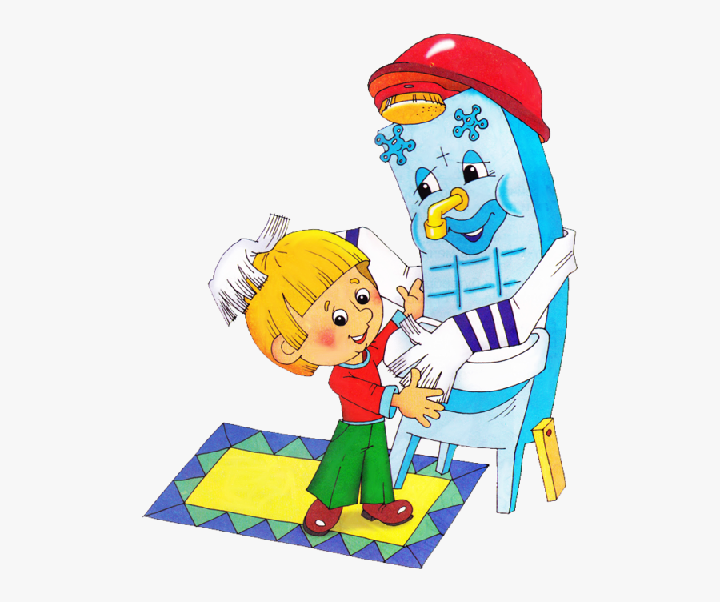
«Чистюли»
Краткосрочный проект по формированию культурно-гигиенических навыков у детей младшей группы №10
Воспитатели: Яременко И.Ю; Саунова А.М.

Slide 2
Цель проекта: Формирование культурно гигиенических навыков у детей младшего дошкольного возраста.
Задачи:
— приучать детей следить за своим внешним видом, продолжать формировать умение закатывать рукава, правильно пользоваться мылом, аккуратно намыливать и мыть руки; насухо вытираться полотенцем);
— содействовать стремлению к ЗОЖ;
— развивать произносительную и диалогическую стороны речи;
-развивать уверенность в себе и своих возможностях; развивать активность, инициативность, самостоятельность;
-развивать понимание и осмысливание произведений искусства.
Предполагаемый результат.
Дети закатывают самостоятельно рукава перед мытьем рук, правильно пользуются мылом, аккуратно моют руки; вытираются после умывания, вешают полотенце на место, По порядку одеваться и раздеваться, Аккуратно складывать снятую одежду, накрывать столы в определенной последовательности, правильно раскладывать столовые приборы, правила поведения за столом.

Slide 3
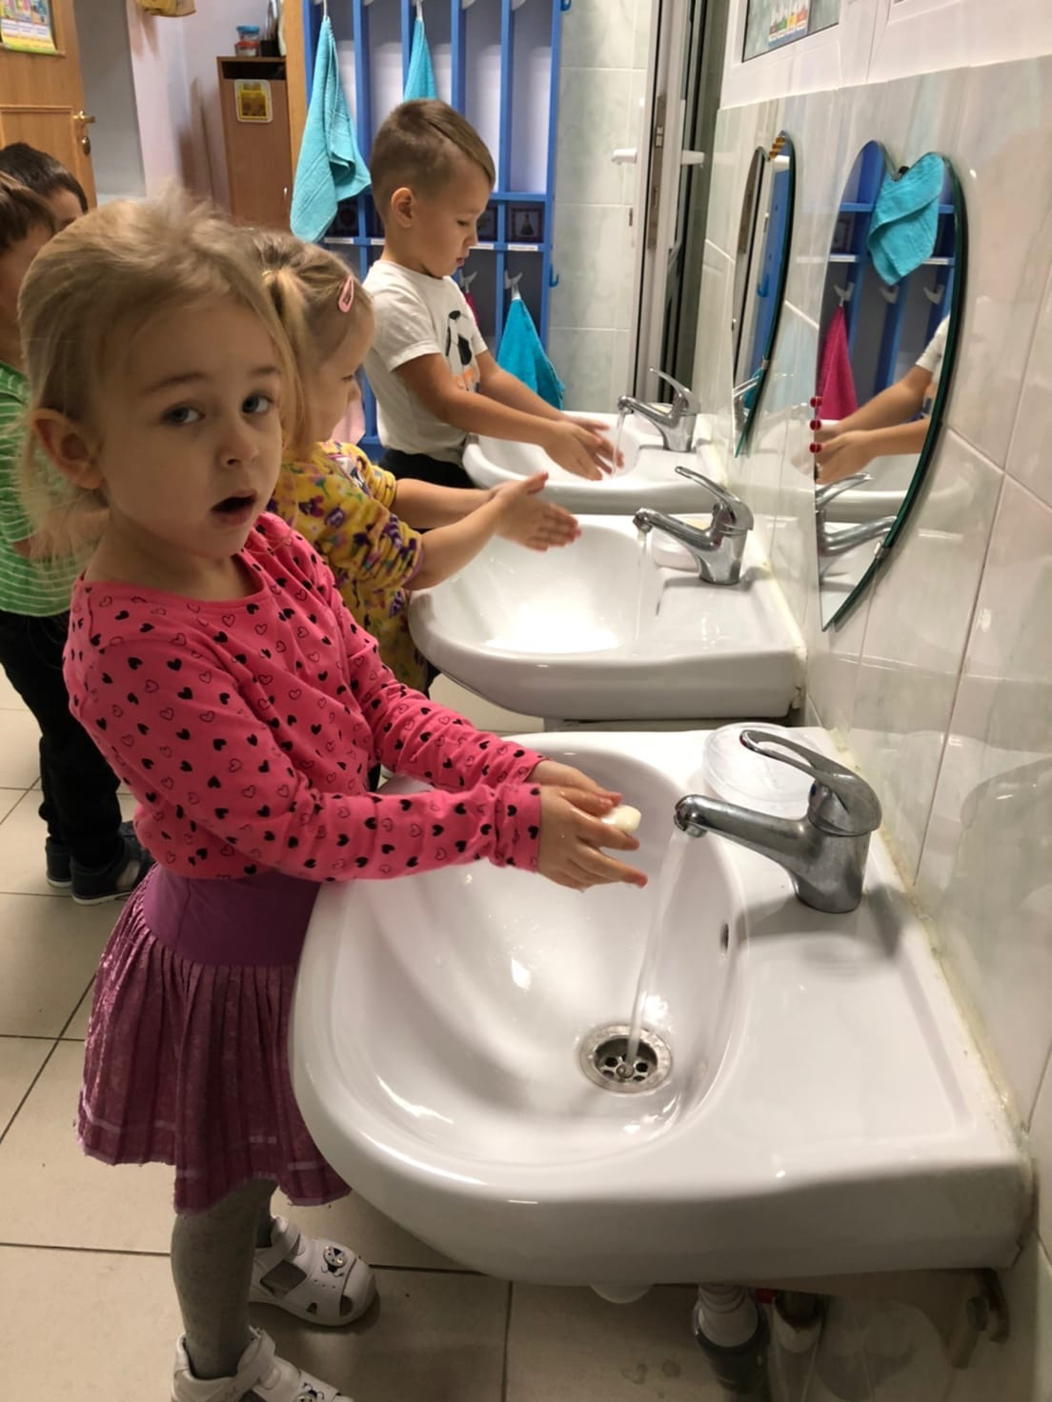
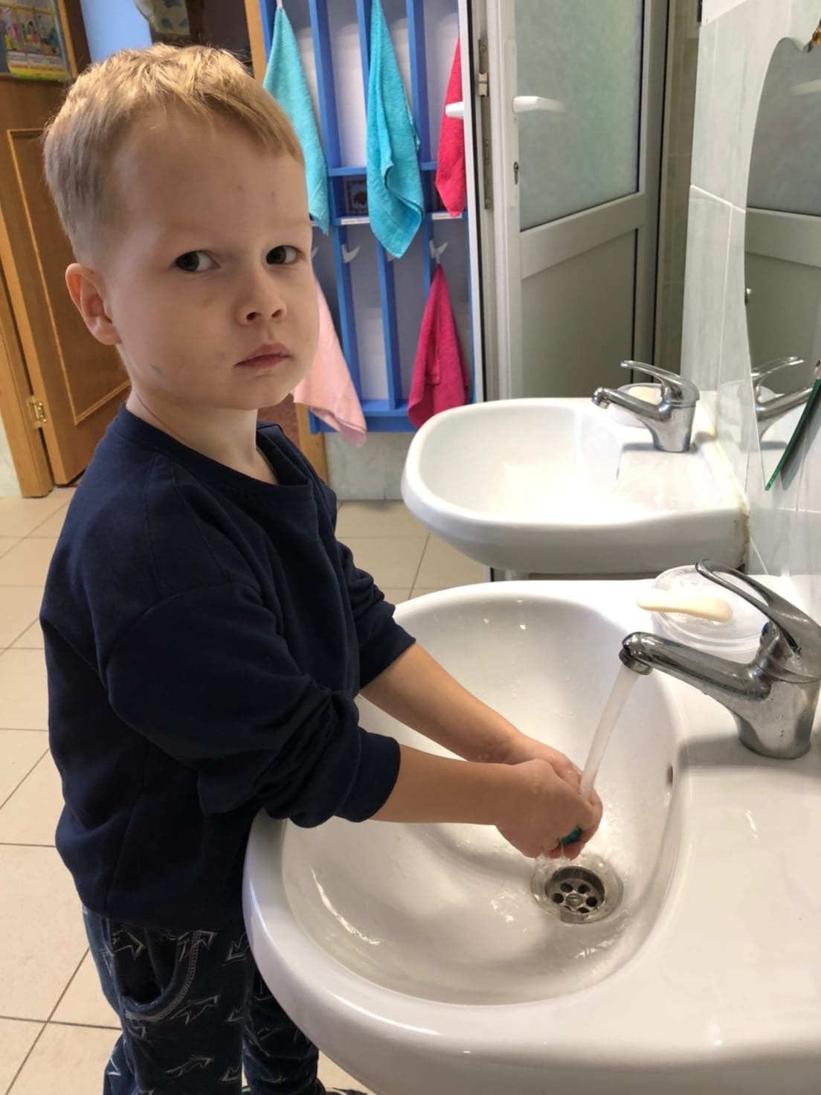
Игровая ситуация : «Моем руки чисто»

Slide 4
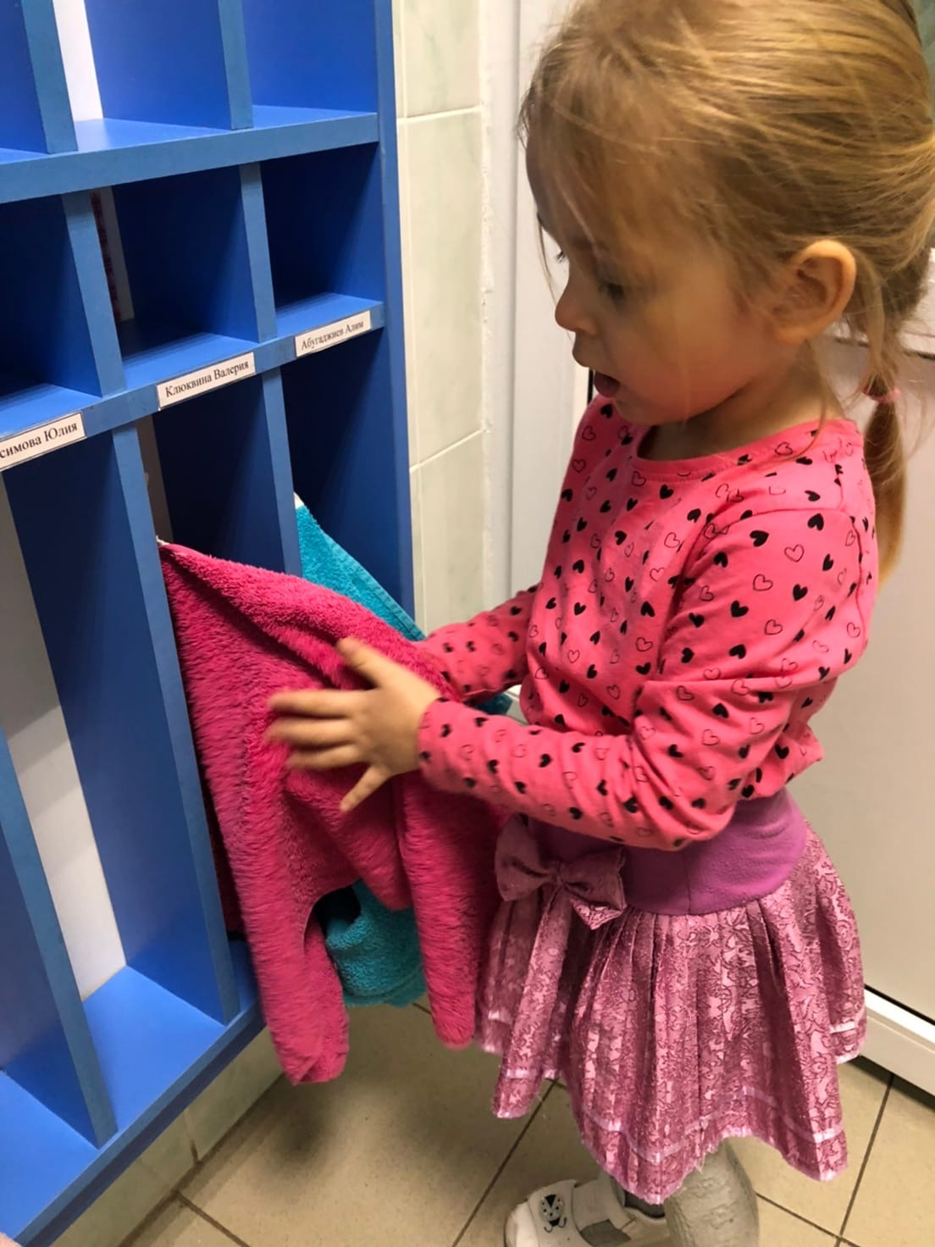
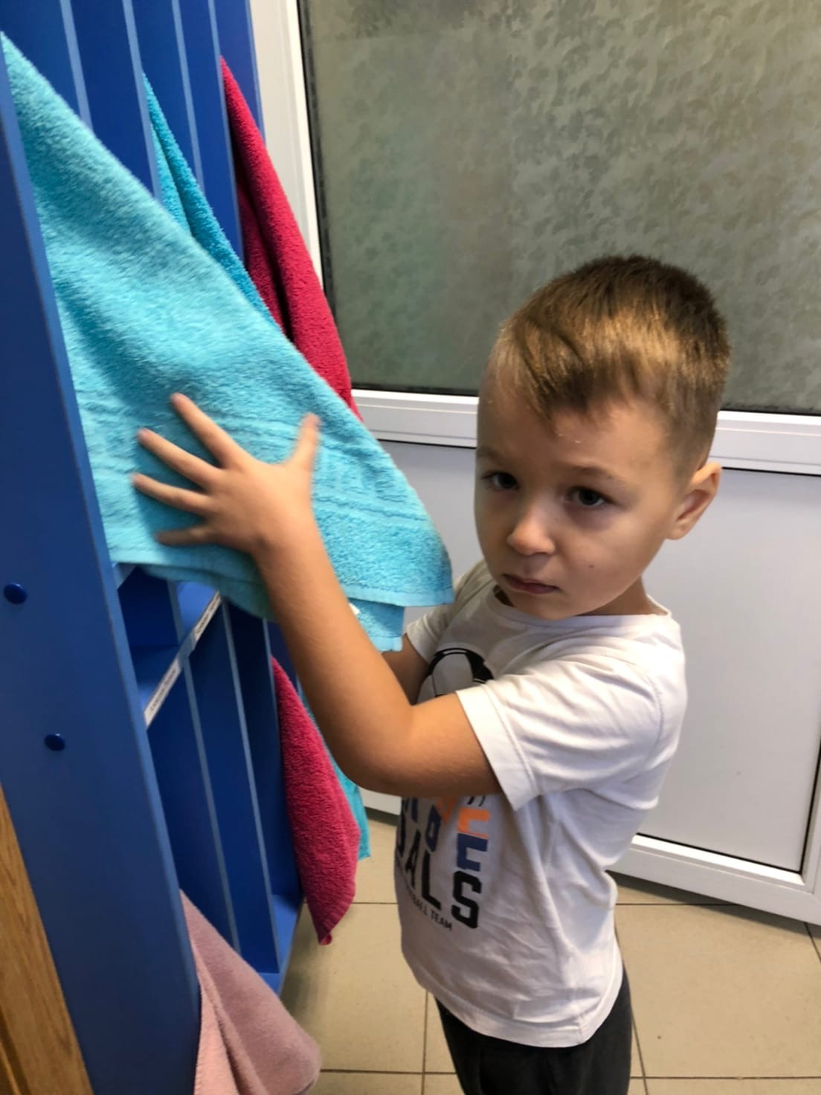
Вешаем полотенце на место

Slide 5
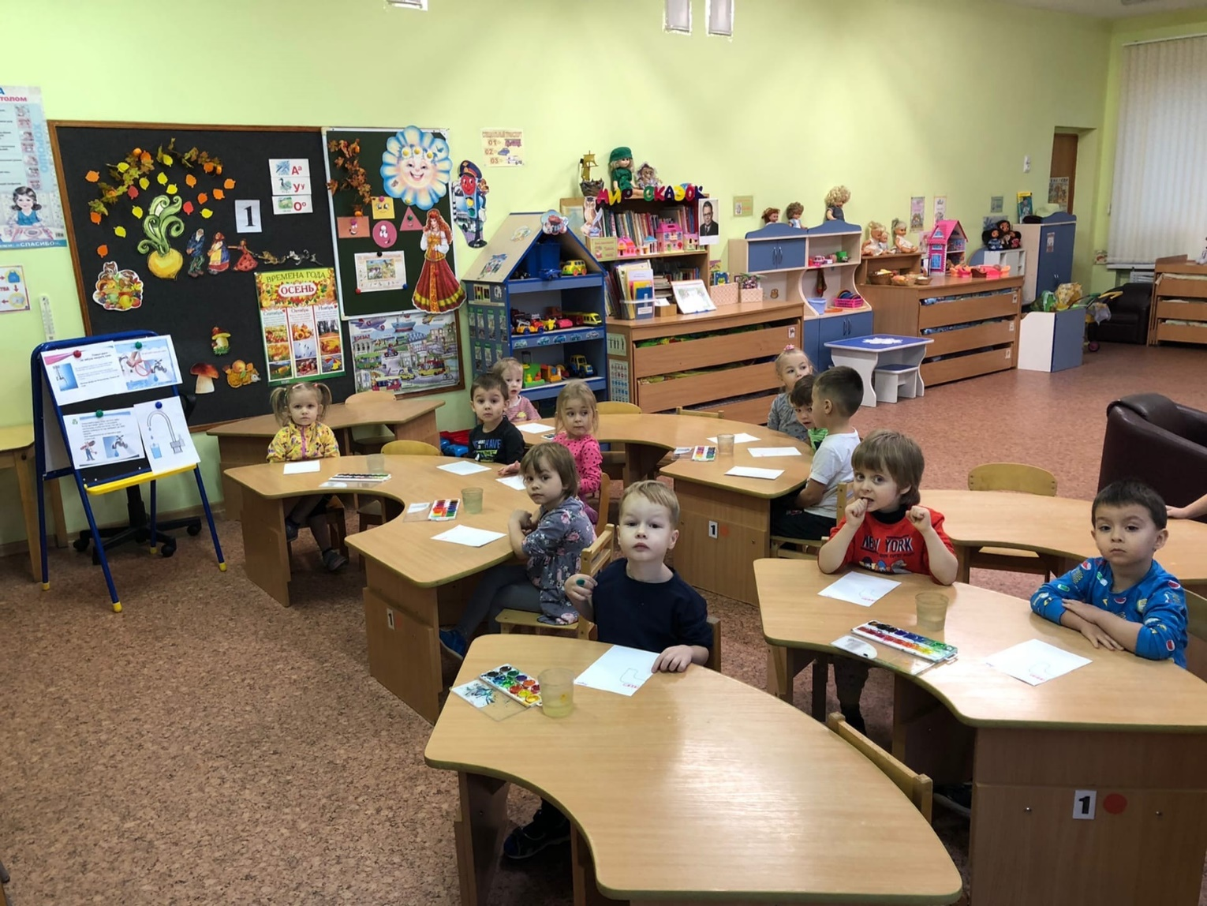
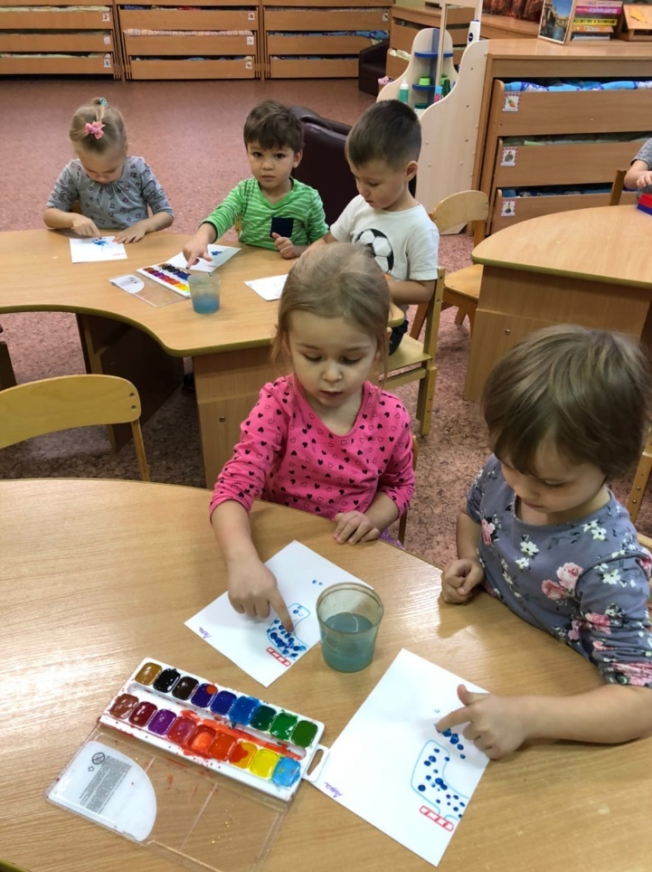
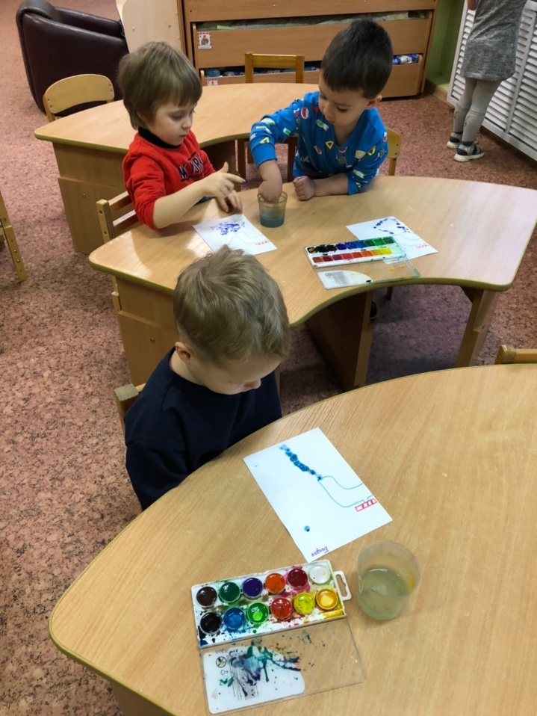
Рисование ПАЛЬЧИКОМ «КАПЕЛЬКИ»

Slide 6
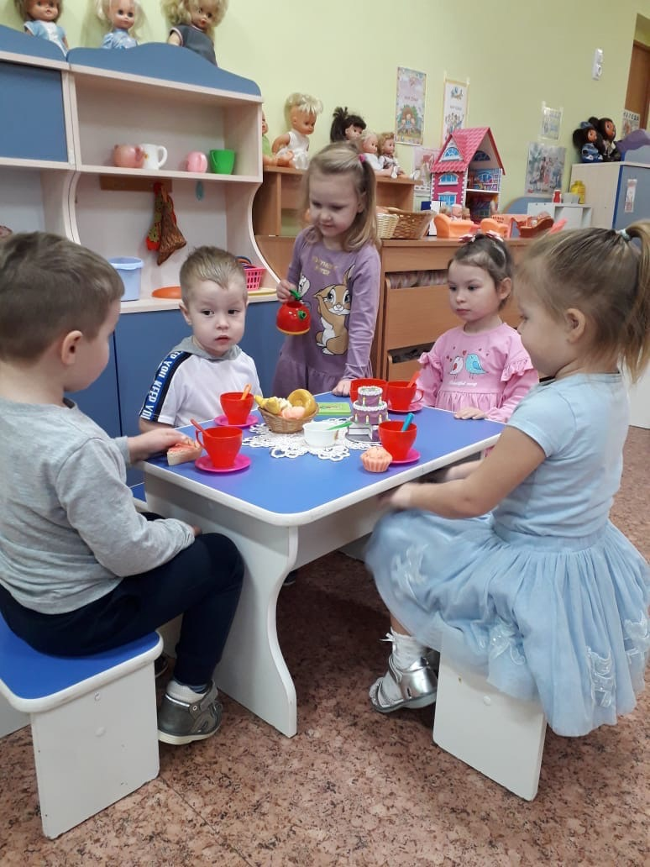
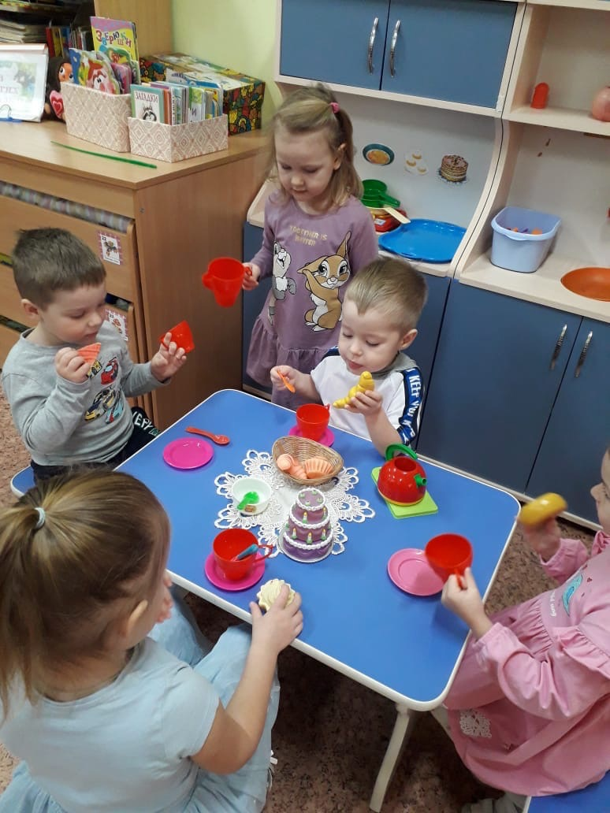
Игровая ситуация: «В Гостях»

Slide 7
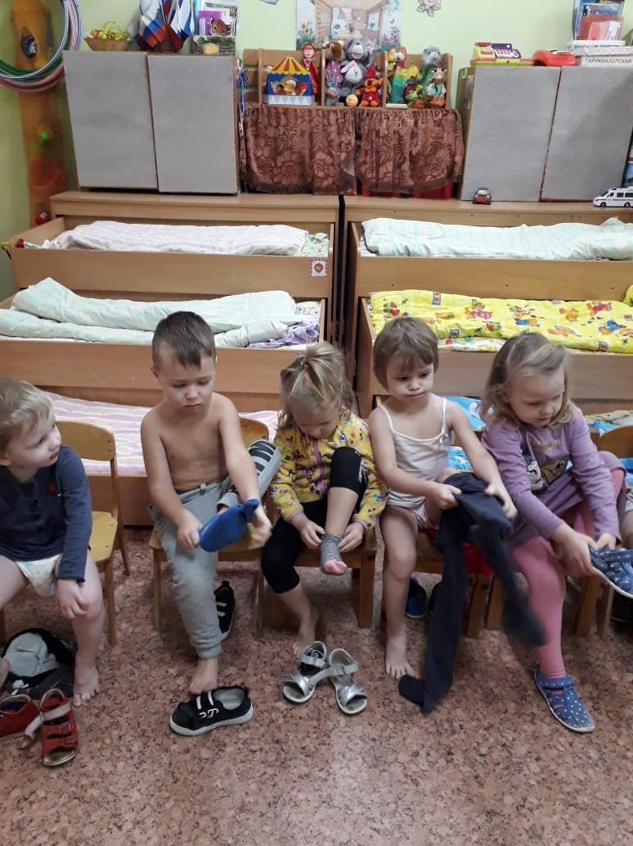
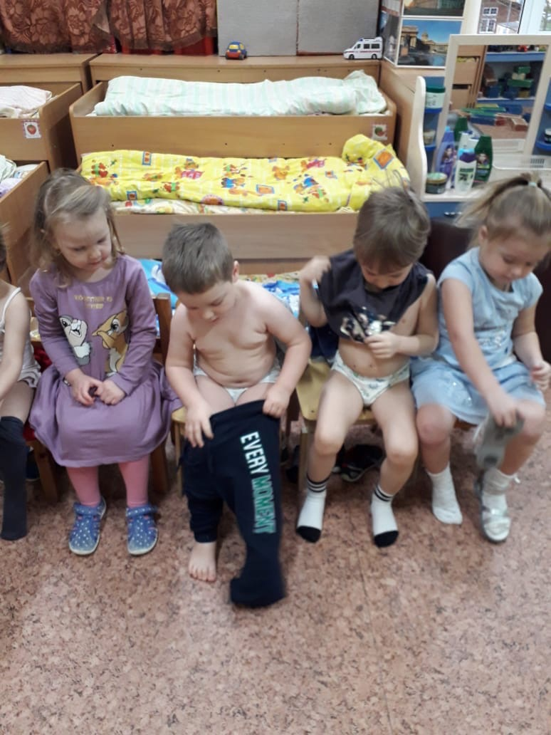
Игровая ситуация «Что сначала, что потом?»

